Slide 1
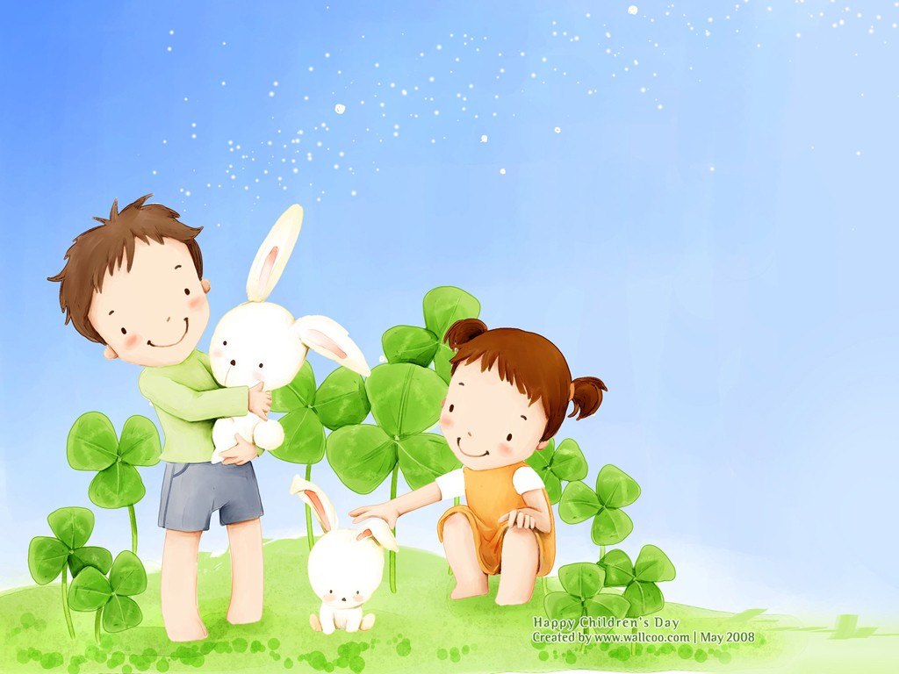

PHÒNG GD&ĐT QUẬN LONG BIÊN
Một số giáo án sưu tầm bài giảng cho trẻ lứa tuôi mẫu giáo bé, mẫu giáo nhỡ

Slide 2



Slide 3


